Slide 1


基于多相机的图像拼接
组会汇报
2025/3/25
汇报人：刘高峰
导师：曾文
中国地质大学（武汉）地理与信息工程学院
高性能空间计算智能实验室（HPSCIL）
High-performanceSpatialComputationalIntelligenceLab@CUG

Slide 2
01研究背景
02参考文献
03实验结果
04后续计划
目录
High-performanceSpatialComputationalIntelligenceLab@CUG
High-performanceSpatialComputationalIntelligenceLab@CUG
Notes:
汇报从以下几个部分展开

Slide 3

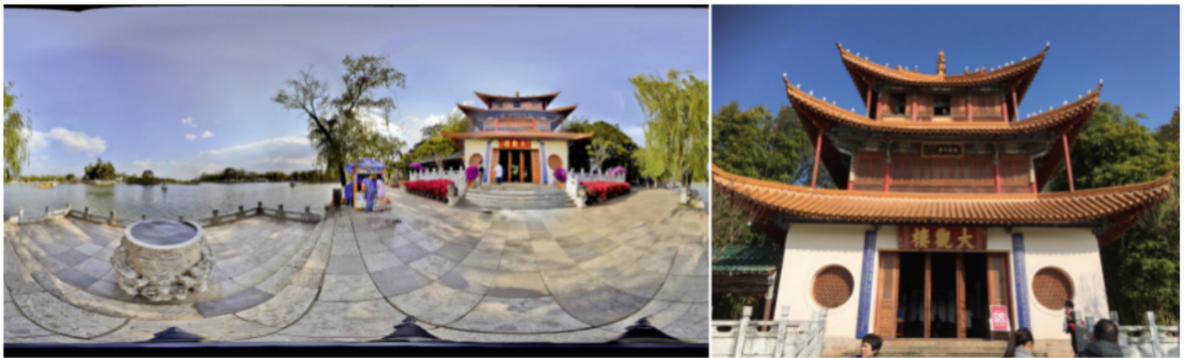
01
研究背景
图像拼接是将重叠区域的图像合并成具有宽视角和高分辨率的图像的过程。近年来，图像拼接技术得到了迅速发展。 它已成为数字图像处理领域的一个重要分支，并有着广泛的应用。 【1】
全景图像和普通图像之间的比较
Notes:
Review on image‑stitching techniques

Slide 4
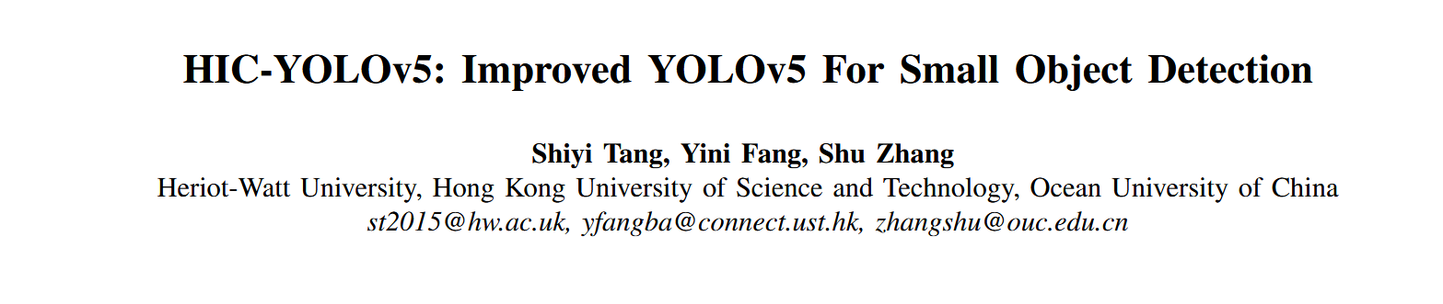
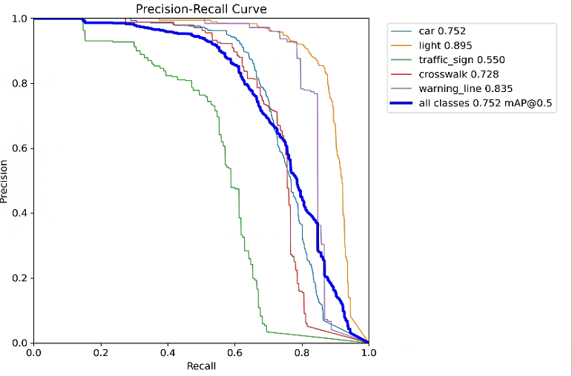
02
参考文献
这篇论文主要解决了小目标检测领域中存在的两个关键问题：一是提升小目标检测的性能，二是降低模型计算成本。在无人机智能系统的实际应用场景中，由于拍摄高度导致照片里多数物体尺寸较小，存在目标遮挡、密度低和光线变化大等问题，传统的 YOLOv5 算法在小目标检测方面存在缺陷，难以有效检测微小物体
而我参考这篇文献的主要原因是由于在yolov5训练Street View 数据集时发现在五个类别中，交通标志（小目标）的检测效果最差，所以专门检索了相关的文献，并选择了这篇文献的模型进行再训练
Yolov5训练PR图

Slide 5
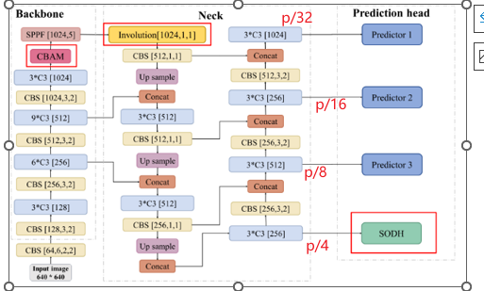
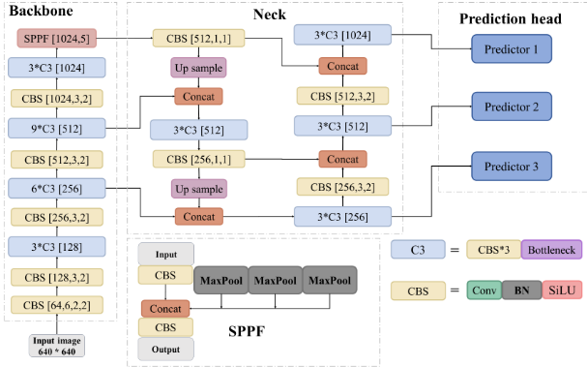
02
参考文献
HIC-Yolov5结构图
Yolov5结构图
HIC-yolov5在yolov5的基础上有以下几个改进：
1.增加小目标检测头（SODH），检测更高分辨率特征图，便于提取小目标特征
2.引入了CBAM模块：CBAM模块由通道注意力模块和空间注意力模块组成，可以强调通道和空间轴上有意义的特征，抑制冗余特征。
3.引入了Involution模块：在骨干网络和颈部间添加 Involution 块，增加特征图的通道信息，减少 FPN 初始阶段信息损失，提升小目标检测性能
Notes:
在 YOLOv5 中，FPN（Feature Pyramid Network，特征金字塔网络）和 PANet（Path Aggregation Network，路径聚合网络）共同构成了 YOLOv5 的颈部结构1。
FPN 结构与作用：主要由自底向上（Bottom - Up）和自顶向下（Top - Down）两条路径组成。自底向上路径与 YOLOv5 的骨干网络相连，通过逐渐减小特征图尺寸来增加语义信息；自顶向下路径则以自底向上路径生成的最小特征图为输入，利用上采样操作逐渐增大特征图尺寸，以此增加低级特征的语义信息。最终，将两条路径中尺寸相同的特征图进行横向连接，从而增强多尺度上的语义表示，使其具备检测不同尺度目标的能力，尤其对小目标检测有重要作用。
PANet 结构与作用：在 FPN 的基础上添加了一条自底向上的路径，使得底层的位置信息能够传递到深层，进一步增强了网络在多尺度上的定位能力 ，与 FPN 相互配合，提升了 YOLOv5 对不同尺度目标的检测性能。

Slide 6
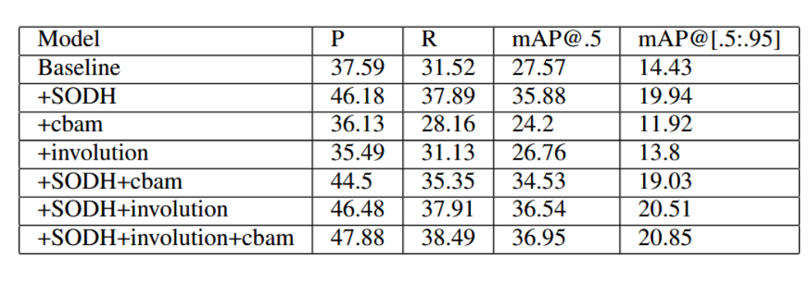
021
参考文献
HIC-yolov5消融实验
从表格数据来看，不同模型配置在各项指标上表现各异。Baseline（yolov5）模型作为基础，各项指标处于较低水平。加入SODH后，模型的精确度、召回率和平均精度均显著提升，说明SODH模块对模型性能的提升效果明显。单独使用cbam或involution时，部分指标有所下降，作者给出的解释是由于VisDrone2019 数据集中的小目标太多，如果不能先检测到这些小目标，那么 CBAM 和 Involution 的单个块就无法很好地执行。而三者同时使用时，模型性能达到最佳。
总体而言，SODH模块是提升模型性能的关键，而cbam和involution在与SODH组合使用时也能有效提高检测效果。
Notes:
Sigmoid函数的输出范围在0到1之间，非常适合作为模型的输出函数。用于输出一个0到1范围内的概率值，比如用于表示二分类的类别或者用于表示置信度。

Slide 7
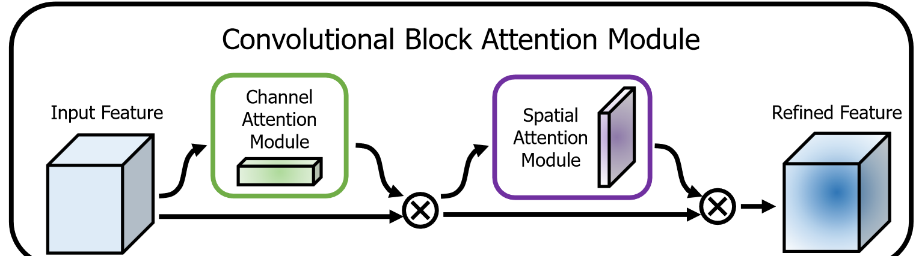
02
参考文献
CBAM模块
卷积块注意力模块（CBAM）用于增强神经网络特征表示，在视觉任务中，因输入特征图信息重要性不同，它通过注意力机制让网络聚焦关键特征、抑制无关信息以提升性能。工作时先接收输入特征图送入通道注意力模块，生成通道权重向量，经广播机制扩张到C×H×W 与输入特征图相乘得新特征图；新特征图再送入空间注意力模块生成空间权重，与之前特征图相乘，输出经双重注意力处理的优化特征图（Refined Feature），含强化关键特征信息，为后续任务提供优质输入。CBAM 从通道和空间维度筛选强化特征，可集成到多种卷积神经网络，不显著增加复杂度且有效提升模型在视觉任务中的表现，在学术和工业界广泛应用。

Slide 8
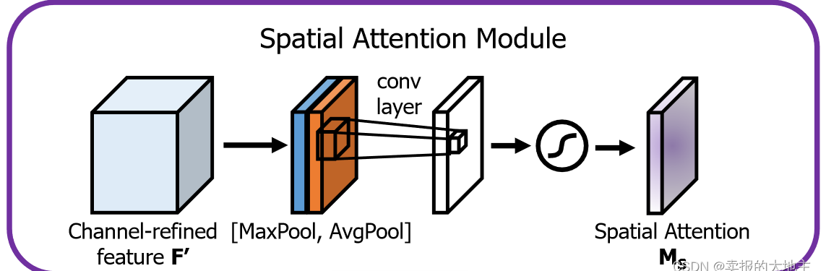
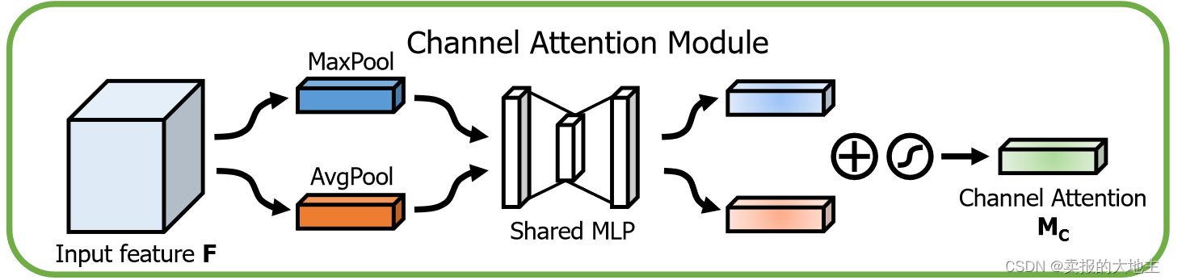
02
参考文献
通道注意力模块
空间注意力模块
1.先在每个通道内执行全局最大池化和全局平均池化，得到2个特征向量：MaxPool和AvgPool，特征图的结构是Cx1x1
2.然后将两个特征向量输入到一个共享全连接层，用于学习每个通道的注意力特征（先降维然后经过rule函数最后升维到原向量c）,此时会得到两个特征向量权重：max_out和avg_out
3.后续可以将权重向量相加然后通过sigmoid激活函数得到最终的权重向量（Cx1x1）
1.先沿着通道做全局最大池化和全局平均池化，得到2个不同的特征图max_out和avg_out。特征图的形状为：1xHxW. 可以捕捉到空间位置的重要性
2.将max_out和avg_out 拼接成[max_out,avgout] ,形状变为：2xHxW
3.对输出做卷积，形状变为：1xHxW
4.然后用sigmoid激活函数生成空间分布权重
Notes:
Sigmoid函数的输出范围在0到1之间，非常适合作为模型的输出函数。用于输出一个0到1范围内的概率值，比如用于表示二分类的类别或者用于表示置信度。

Slide 9
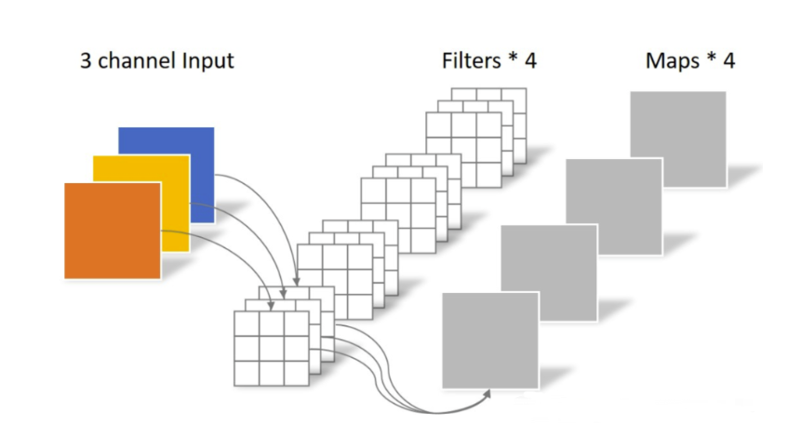
02
参考文献
常规卷积
常规卷积算子具有2个重要特征：空间不变性（Spatial-agnostic）和通道特异性（Channel-specific），单个通道特征图的卷积核参数是共享的，不同通道使用的是不同的卷积核，这两个特征也带来了两点不足：
通过CNN获得的是图像的局部信息，若想获得更多信息（即增大感受野），需要增加网络深度，也就增加了模型的规模
目前很多研究已经证明，CNN中的很多通道之间存在着大量冗余，即使设计初衷是想使每个通道的卷积核参数不同，从而获得丰富的特征信息，然而事实证明，各通道学习所得各个通道特征图很多是相近的

Slide 10
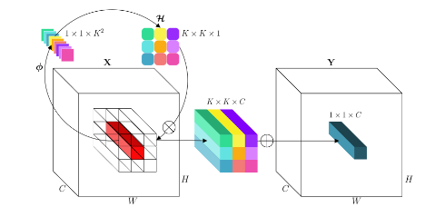
02
参考文献
Involution模块
Involution卷积算子具有通道不变形（Channel-agnostic）和空间特异性（Spatial-agnostic），
1.对于输入特征图，其形状为 C×W×H，其中 C 是通道数，W 和 H 是宽度和高度
2.通过一个小型网络（φ）生成权重。这个网络将输入特征图 X 转换为一组权重，这些权重将用于生成Involution卷积核
3.将生成的权重重塑（reshape）为 K×K×1 的卷积核。这个卷积核将用于后续的卷积操作。
4. 将生成的卷积核与输入特征图中的局部区域（K×K邻域）进行逐点乘法操作。这一步骤生成了一个中间特征图，形状为 K×K×C
5.对逐点乘法的结果在K×K维度上进行求和，得到形状为 1×1×C 的输出特征图 Y
Involution的通道不变形体现在对于同一个位置（i,j)的不同通道，卷积核参数是共用的。空间特异性是指每个空间位置的卷积核是独立生成的，可以根据局部特征动态调整

Slide 11
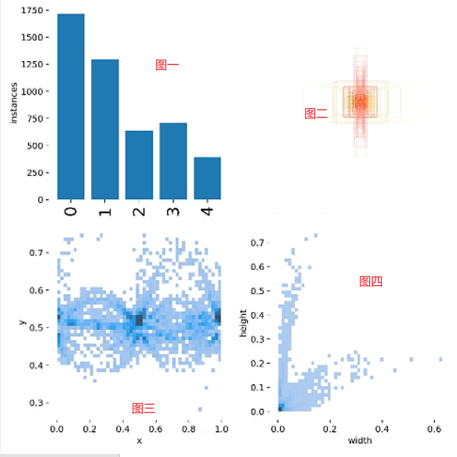
03
实验结果
图一是训练集中的类别及其数量的示意图
图二是热力图，代表目标集中在图像的中部
图三是散点图，表示目标框中心点的分布情况，进一步确认了图二中目标集中在图像的中部的结论
图四是散点图，表示了目标框宽度和高度的分布情况
0:汽车
1：路灯
2：交通标志
3：人行横道
4.人行横道警告线
Notes:
BaseLine:yolov5,6,0 P（Precision） 精确率，r:召回率 Map.5
图四：宽度在0.2到0.4之间，高度在0.3到0.5之间的区域数据点较为集中，说明数据集中有较多中等尺寸的目标。相对来说，宽度小于0.2或大于0.6，高度小于0.3或大于0.6的区域数据点较为稀疏，表明数据集中较少出现非常小或非常大的目标

Slide 12
03
实验结果
表1 模型在OSV数据集的训练结果
训练id | 模型 | 图像清晰度 | 迭代次数 | 参数量(M) | 是否修改锚定框大小 | mAP@0.5 | 备注
1 | yolov5s | 640 | 200 | 7.03 | 否 | 75.2% | 无
2 | HIC_yolov5s | 640 | 200 | 9.32 | 否 | 79.8% | 无
3 | HIC_yolov5s | 1024 | 200 | 9.32 | 否 | 82.6% | 无
4 | HIC_yolov5s | 1024 | 200 | 9.32 | 是 | 85% | 无
5 | HIC_yolo5s | 1024 | 200 | 6.48 | 是 | 83.87% | 去除了CBAM模块
首先，训练1和2可以证明，在相同的实验条件下，HIC_yolov5s模型结构的改进显著提升了检测性能。
其次，当图像清晰度从640提高到1024时，mAP@0.5进一步提升到了82.6%。说明更高的图像分辨率有助于模型捕捉更多细节，从而提高检测精度。
Notes:
锚定框修改可以提高检测精度的原因是修改后的锚定框可以提高目标的召回率，从而提高检测精度

Slide 13
03
实验结果
然后，在其他条件相同时，yolo中通过k-means算法计算得到了StreetView数据集的最佳锚定框大小，在训练3的基础上对锚定框进行了修改，最终mAP@0.5达到了85%，相比训练3的情况提升了2.4个百分点。说明根据数据集特性调整锚定框大小是提高检测精度的因素之一。
训练5是将HIC-yolov5中的CBAM模块去除后的训练测试，目的是为了验证CBAM在全景目标检测中的效果。从训练4和训练5的对比，CBAM使模型参数量提升了2.8M，但检测精度有1.13%的提升

Slide 14
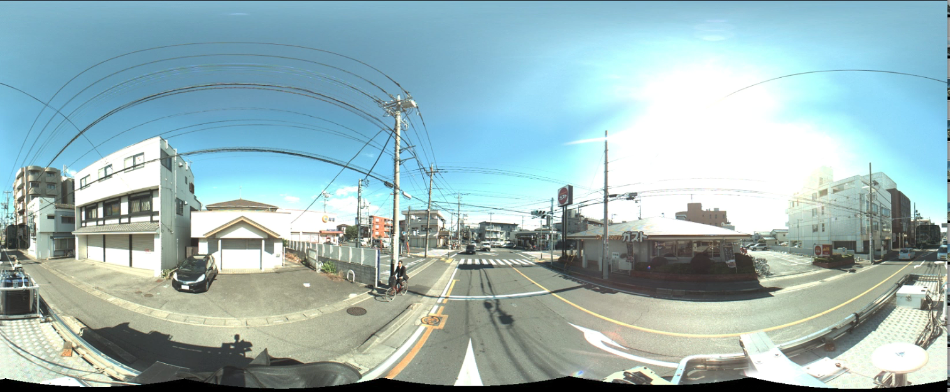
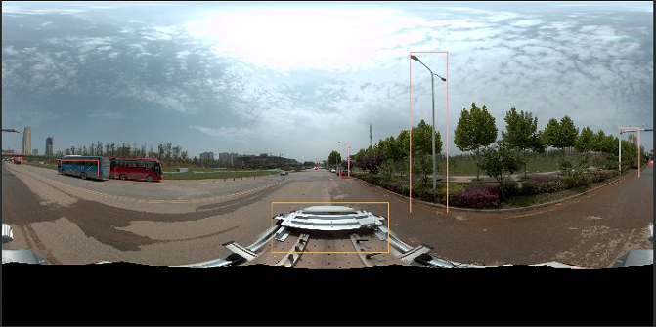
03
实验结果
Street View训练集
Wuhan3d_测试集
将目前在StreetView数据集上训练的模型在Wuhan3d数据集中的全景图进行测试可以发现以下几个问题：
1.StreetView中汽车的类型主要是普通汽车，所以对wuhan3d数据集中的公交汽车的目标框回归不好
2.由于两种数据集的特征不同，所以在wuhan3d数据集上存在一定数量的误识别和漏识别

Slide 15
04
总结及后续计划
  1.目前还没对Involution做消融实验，验证Involution对检测精度的效果
  2.目前HIC-yolov5对StreetView数据集的复现效果尚可，但是StreetView数据集类别和目标尺寸存在着一定的局限，后续可能需要补充更多的数据进行训练
3.调研近几年常用的模块，分析哪种更适合全景目标检测的场景
Notes:
和老师们交流一下后续往哪个方向走比较好

Slide 16

组会汇报
2025/3/
刘高峰
导师：曾文
中国地质大学（武汉）
地理与信息工程学院
高性能空间计算智能实验室（HPSCIL）
感谢您的聆听！
High-performanceSpatialComputationalIntelligenceLab@CUG
Notes:
以上就是本周的汇报内容，恳请各位老师、师兄师姐和同门批评指正。

